Slide 1
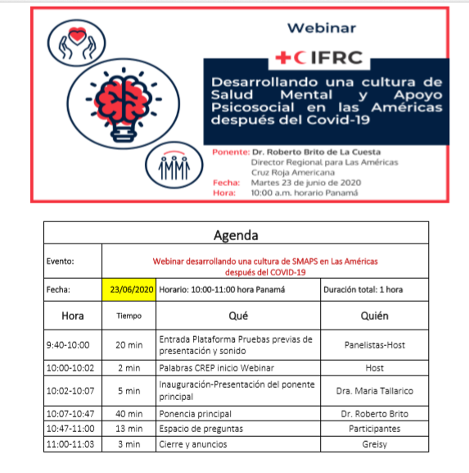


Slide 2
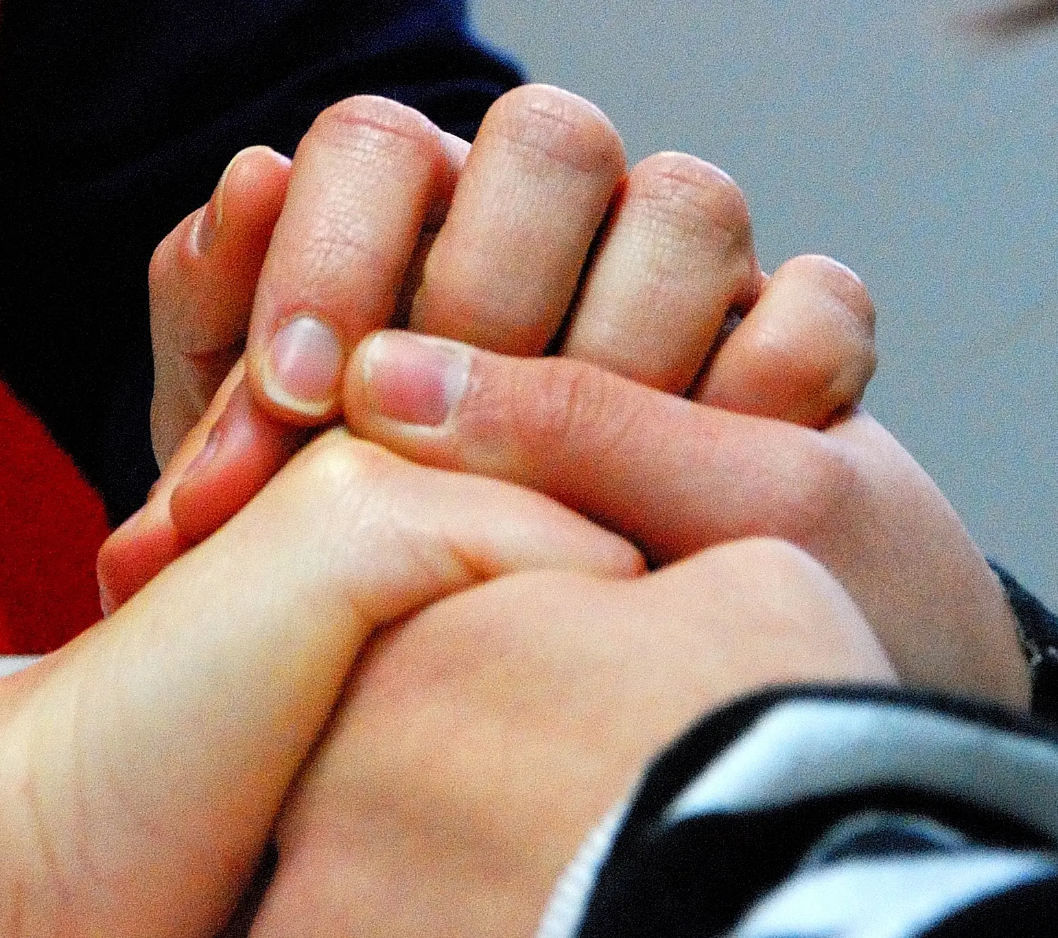


Desarrollando una cultura de Salud Mental y Apoyo Psicosocial en Las Américas después del COVID-19
Roberto Brito de la Cuesta
Director Regional para Las Americas
Cruz Roja Americana
Email: roberto.britodelacuesta@redcross.org

Slide 3
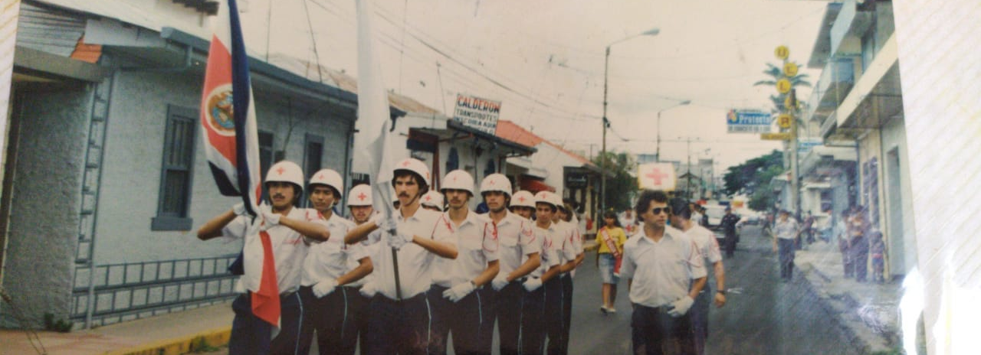

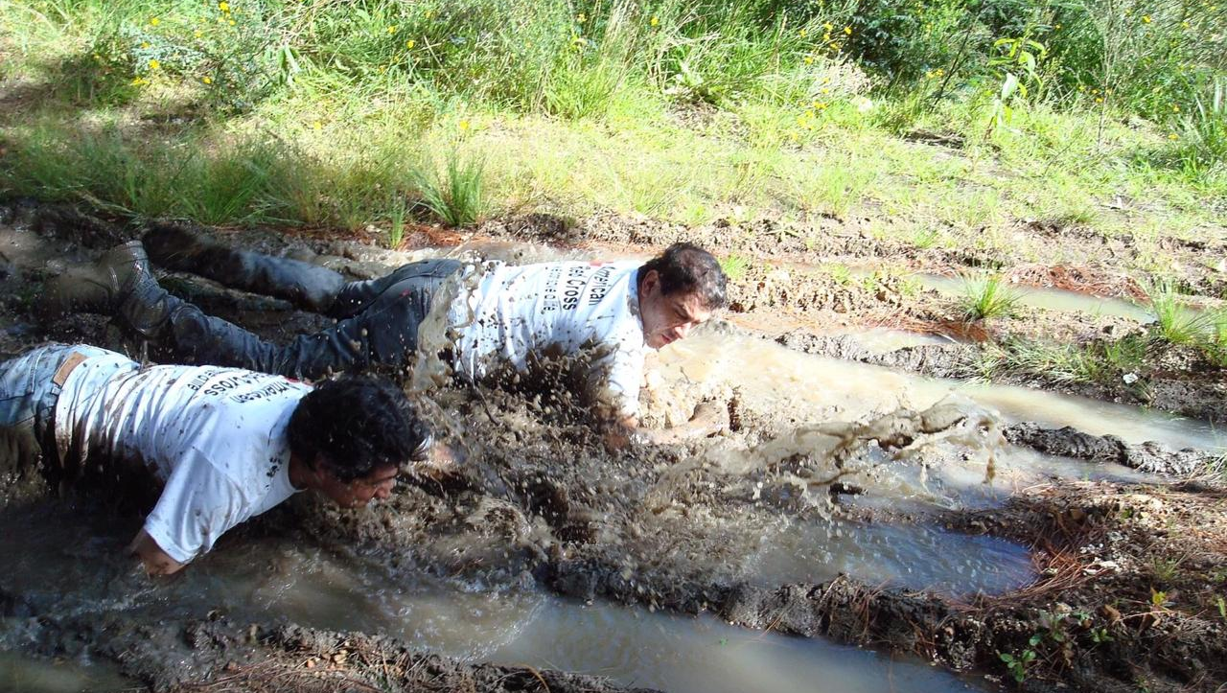
Introducción
¿Cómo se formaban en respuesta en el siglo pasado? Nos formaban para responder pensando sólo en la misión, yo denomino el Síndrome del Ra..
Actualmente tenemos la oportunidad a expresar nuestras opiniones y sentimientos, dar y recibir ayuda. ¿ Quién ayuda al que ayuda?

Slide 4
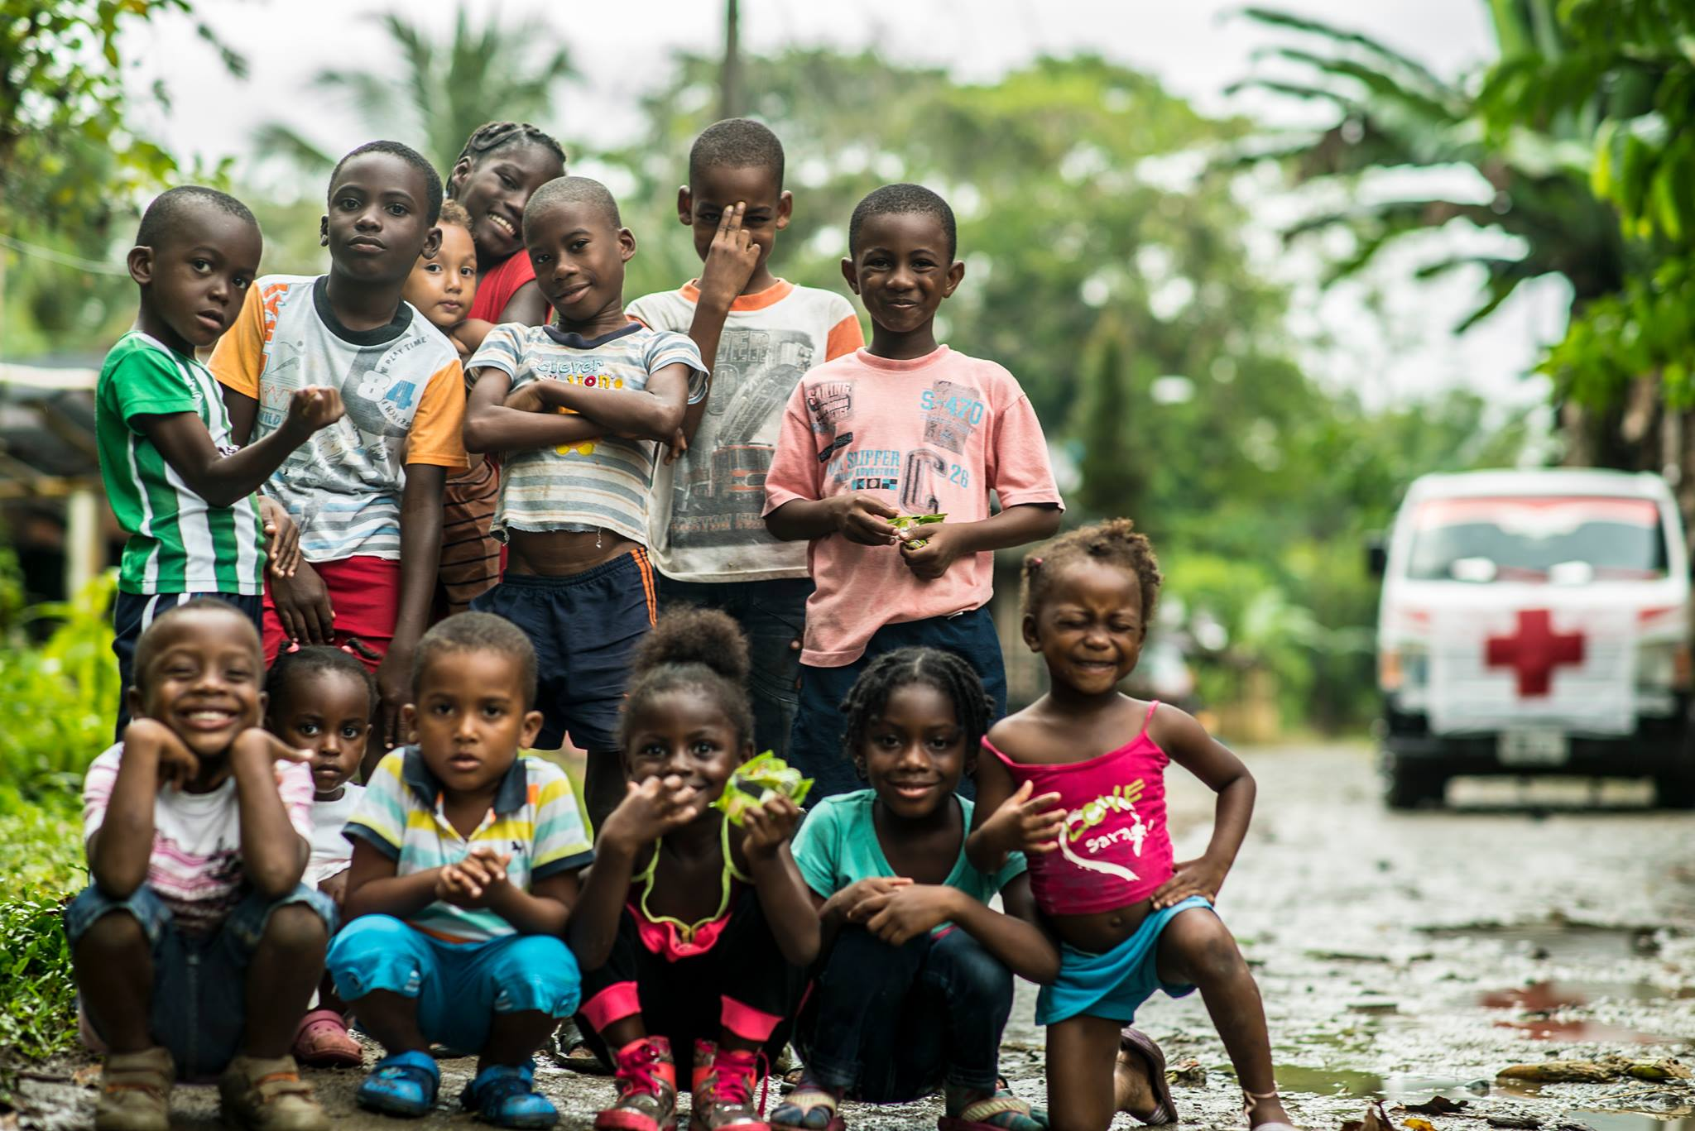

Definición de Salud
“La salud es un estado de completo bienestar físico, mental y social, y no solamente la ausencia de afecciones o enfermedades”.

Slide 5
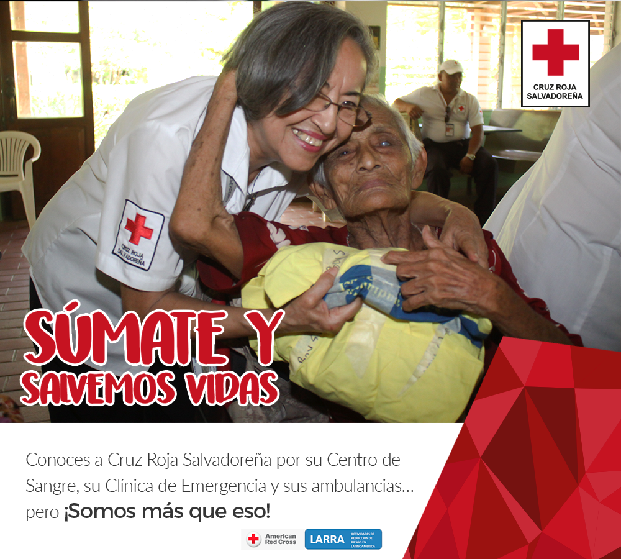
¿Qué es Salud Mental ?
Acorde con la Organización Mundial de la Salud (OMS) que la define como: “un estado de bienestar en el cual el individuo es consciente de sus propias capacidades puede afrontar las tensiones normales de la vida, puede trabajar de forma productiva y fructífera y es capaz de hacer una contribución a su comunidad”.
En los Objetivos de Desarrollo Sostenible recientemente aprobados por la comunidad internacional, la salud mental aparece como una prioridad emergente global

Slide 6
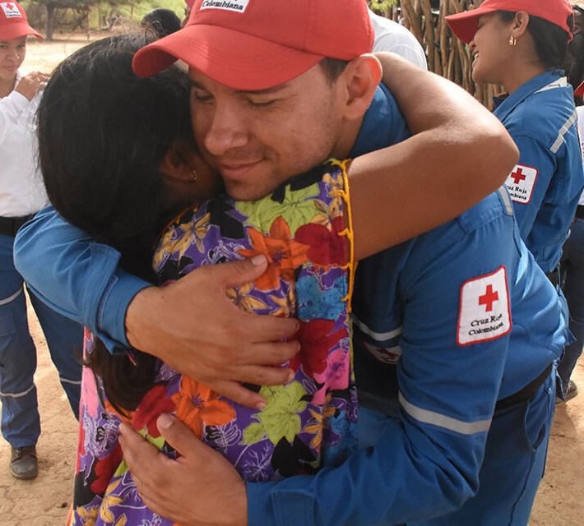
¿Qué es el Apoyo Psicosocial?
El apoyo psicosocial forma parte de las intervenciones de urgencia de la FICR. Ayuda a las personas y a las comunidades a sanar el daño psicológico y a reconstruir las estructuras sociales después de atravesar una emergencia o un acontecimiento grave. Este tipo de apoyo permite que las personas actúen como sobrevivientes activos, más que como víctimas pasivas.

Slide 7
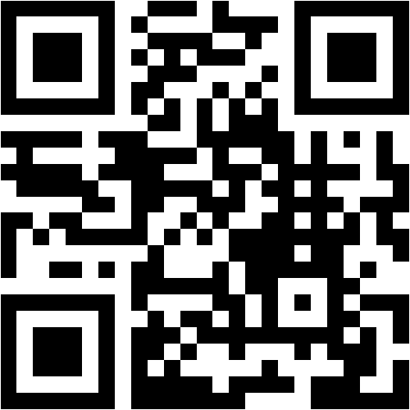
www.menti.com
Código: 55 98 9

Slide 8








COVID-19
¿Qué cambió?
Personal
Familia
Académico
Laboral
Social
Comunitario
¿Cómo me benefició?
¿Cómo me afectó?
¿Acción?

Slide 9
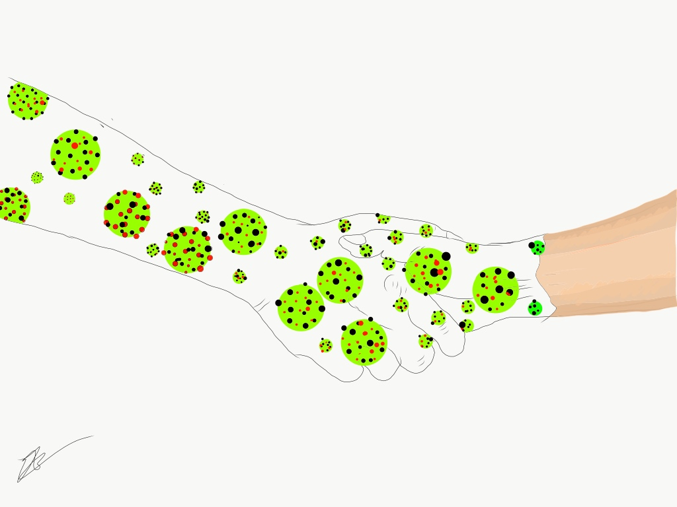

Slide 10
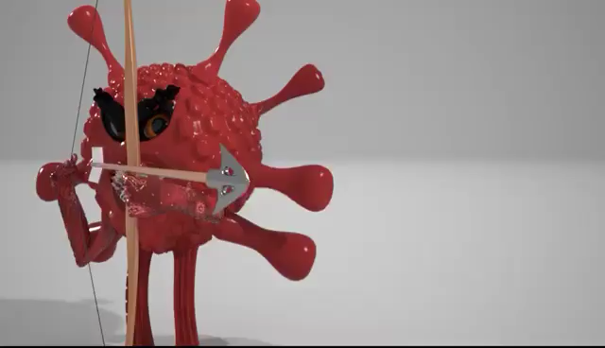
¿Cómo funciona el aislamiento social?

Slide 11
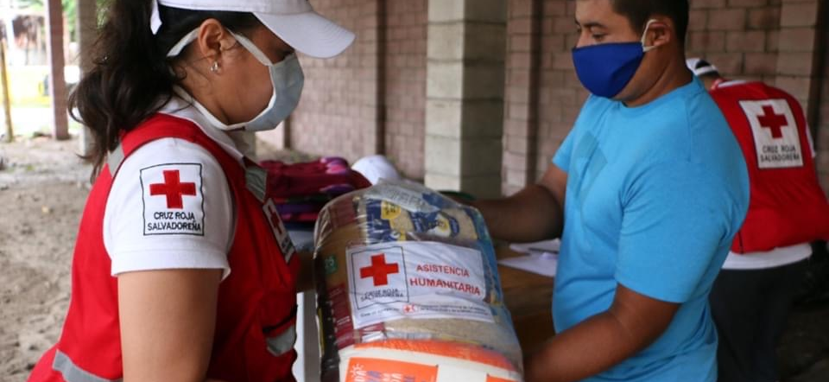
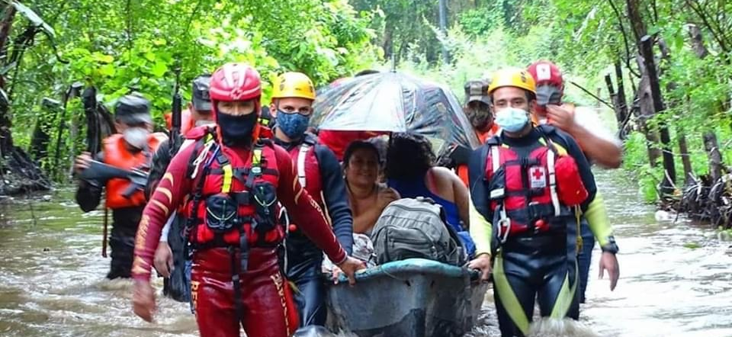
COVID-19 en Respuesta
¿Cómo cambió la forma en que ayudamos?
EPP
Distancia
Ansiedad
Es más fácil trabajar en comunidades con las que ya se habían desarrollado proyectos.
Adultos mayores

Slide 12


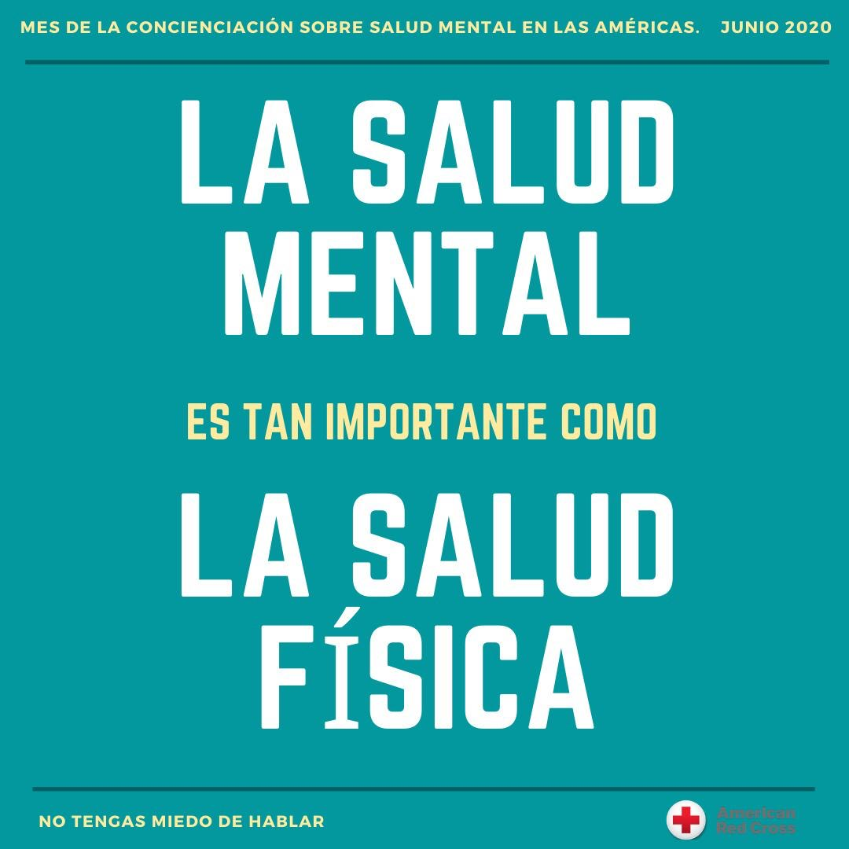
COVID-19 y Trabajadores Humanitario
¿Qué cambió?
¿Cómo me afectó?
Trabajador Humanitario (Cruzrojista)
EPP
Necesidades (Económicas, personales)
Impotencia (No podemos con todo)
Discriminación y VÍCTIMAS de vilolencia
Temores (contagiar a familia)
Ansiedad
Trisiteza
Depresión
Somatización
Soluciones (Acciones)
Buscar ayuda
Autocuidado

Slide 13


Aportes de la audiencia de acuerdo a su experiencia
¿Cómo debemos de trabajar la salud mental después del COVID-19?

Slide 14
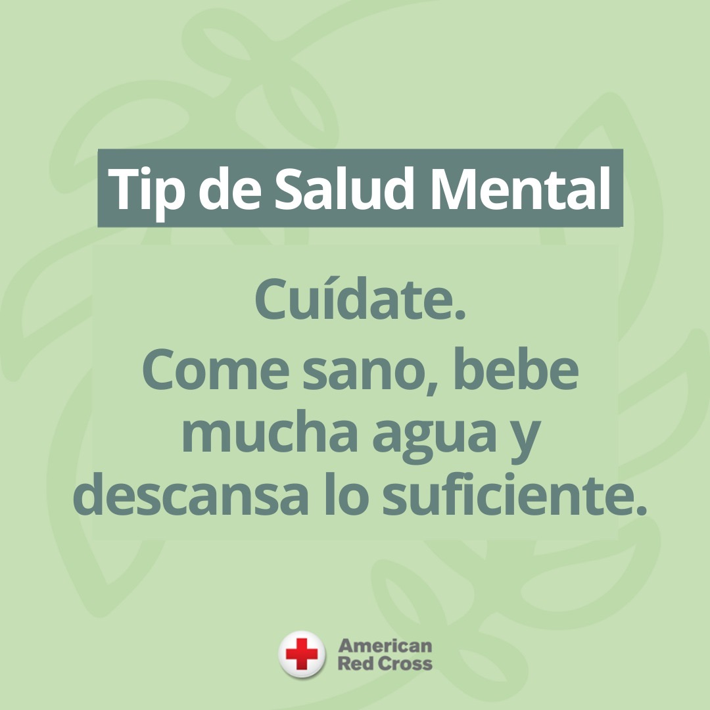
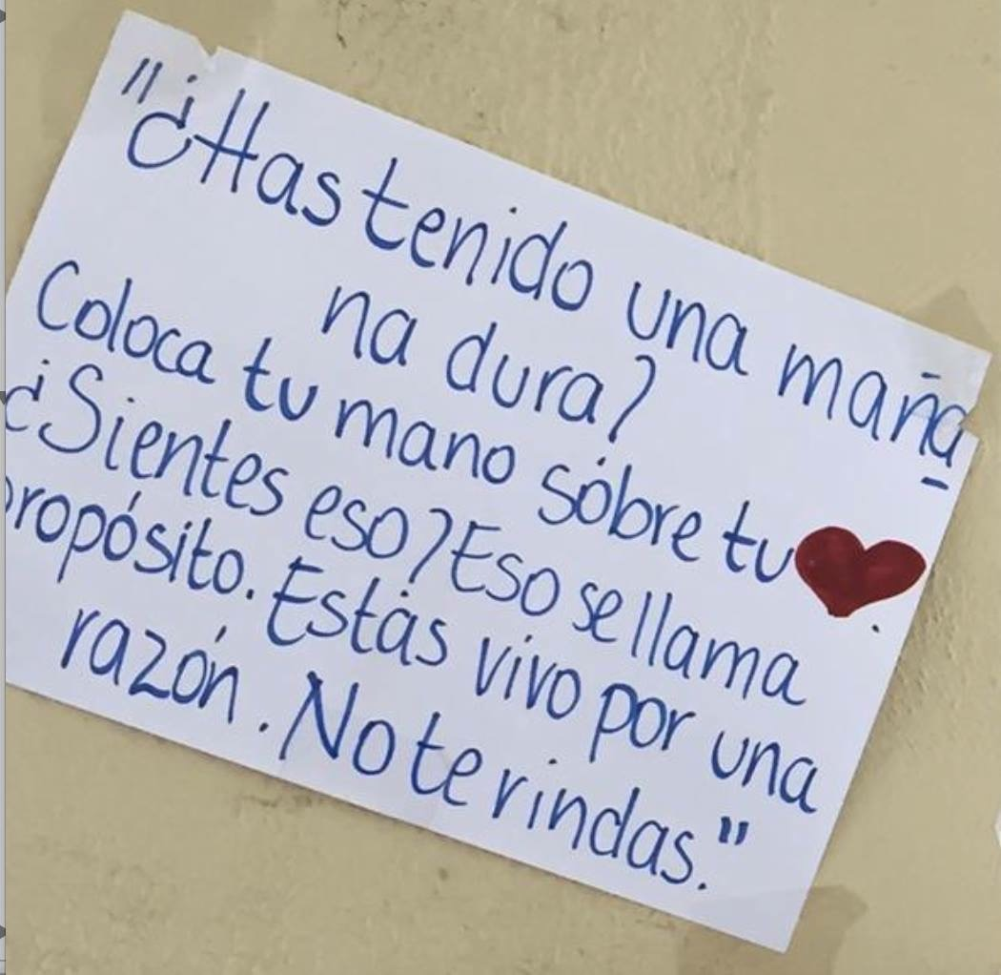

¡Recuerda!

Slide 15
